Slide 1
파트너스 신청서 화면 기능정의서
작성자
고두현
소속
SGH. 정보시스템실. 정보개발팀
작성일
21.06.23

Slide 2
문서 업데이트 이력
날짜 | 업데이트 내용 | 업데이트 페이지 | 변경자
21.06.23 | 초안작성 | 전체 | 고두현

Slide 3
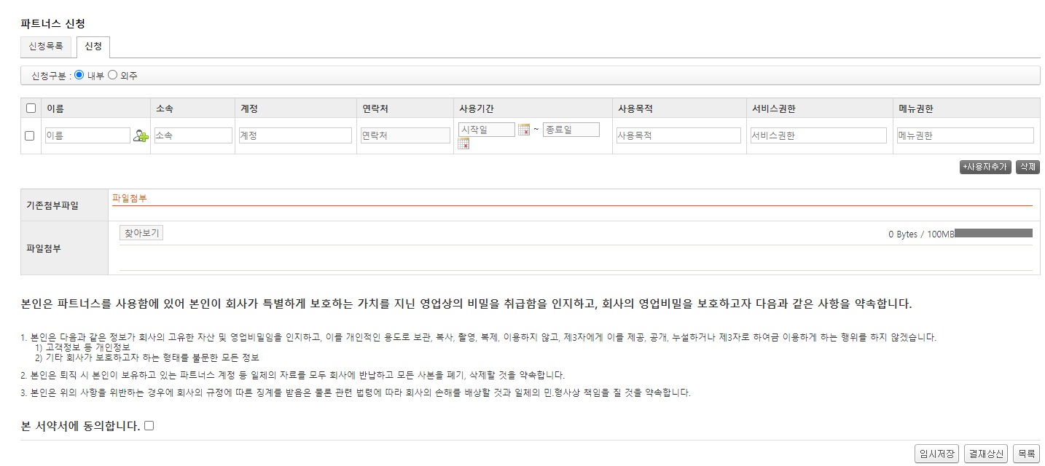
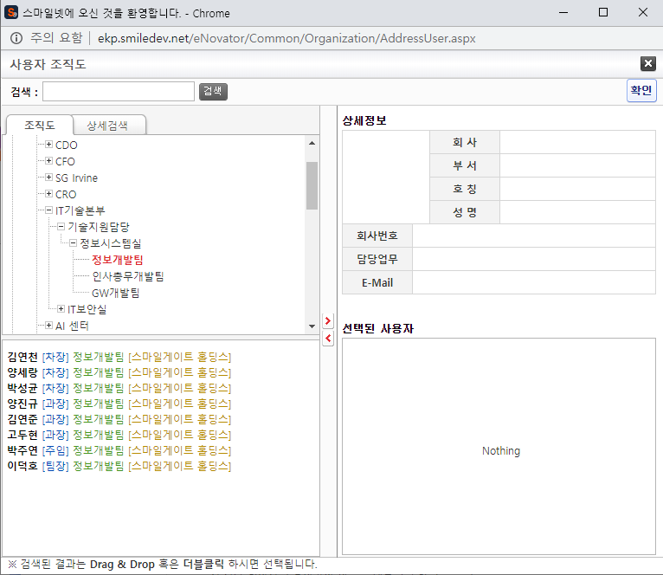
파트너스 신청서 – 신청 화면
Description
1. 파트너스 신청 정보
- 신청구분에 따른 파트너스 사용자 입력
2. 사용자 검색
- 사용자 조직도 팝업 호출 : finduser()
3. 사용자 추가
- 파트너스 입력을 위한 행을 생성 : $('#btnAdd').click
4. 삭제
- 선택된 행을 삭제
: $('#btnDel').click
5. 찾아보기
- 파트너스 관련 파일 첨부
: $('#AddFile').UploadControl
6. 임시저장
- 입력된 정보 임시저장
: $('#BtnSave').click
7. 결재상신
- 입력 된 파트너스 정보 상신
: $('#BtnDraft').click
8. 목록
- 신청목록 페이지로 이동
: PartnersRequestList.aspx
1
2
3
4
5
6
7
8

Slide 4
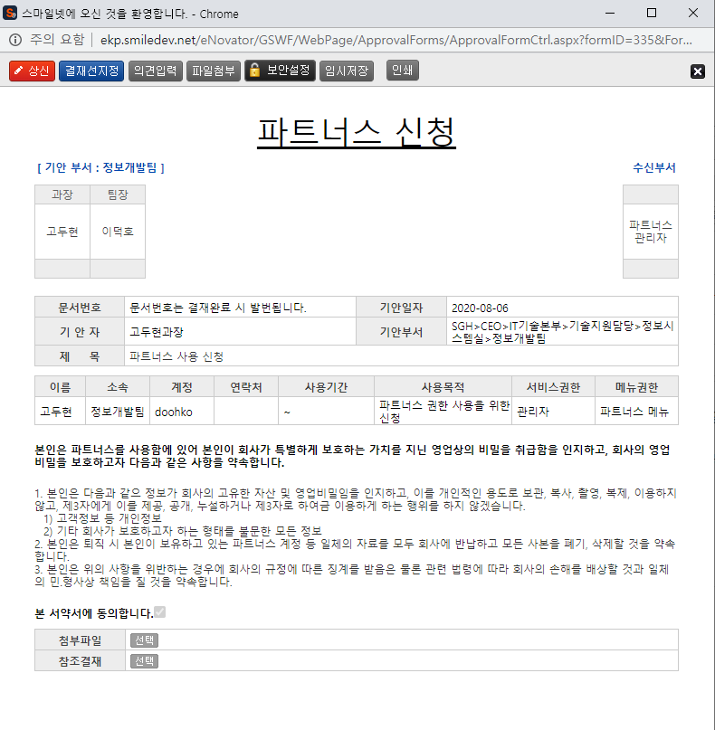
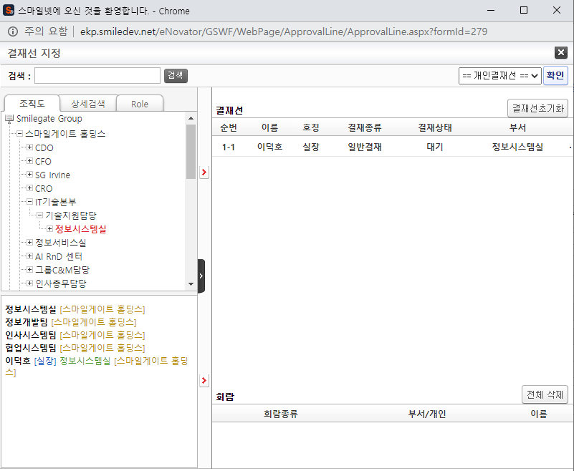
파트너스 신청서 – 상신 화면
Description
1. 기안부서
- 기안자 결재 프로세스 정보
2. 수신부서
- 수신자 결재 프로세스 정보 - 수신자가 없을 시 기안 결재자 영역
3. 전자결재 기본정보
- 제목 및 상신 기본 정보 입력 화면
4. 파트너스 신청 정보
- 신청 된 파트너스 정보 표시
5. 첨부파일
- 첨부 파일 Div 화면 노출
: FileAttach_OnClick()
6. 참조결재
- 참조 결재 팝업 창 호출
: _FORM_fnSelectDocLink()
7. 상신
- 결재상신 진행
: DraftAction_OnClick()
8. 결재선지정
- 결재선 지정 관련 팝업 창 호출
: TotalApprovalLineMgr()
9. 의견입력
- 의견 입력창 노출 및 기입
: DraftComment_OnClick()
10. 보안설정
- 보안문서는 지정된 회람자만 열람가능
: SetSecurity_OnClick()
11. 임시저장
- 작성한 내용 임시저장
: TempSave_OnClick()
12. 인쇄
- 양식화면 인쇄printNow
: printNow()
7
8
9
5
10
11
12
1
2
3
4
5
6

Slide 5
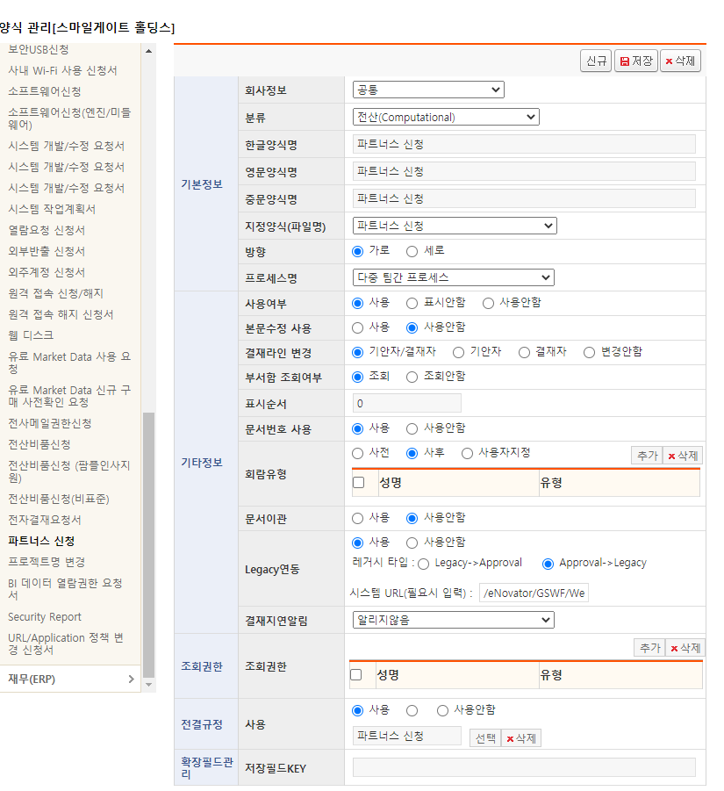

파트너스 신청서 – 양식관리 > Legacy연동 정보 입력 화면
Description
1. 시스템 URL
- 파트너스 신청 URL 정보 입력
1

Slide 6
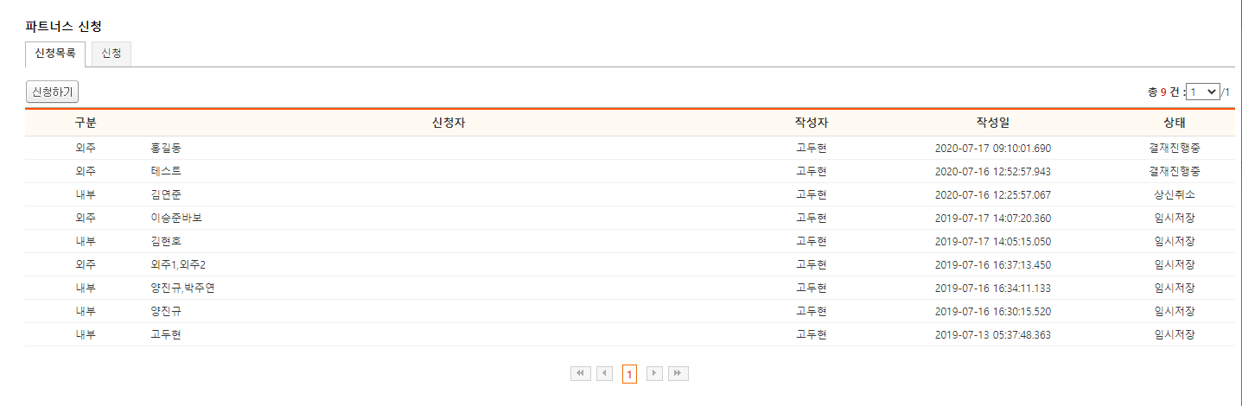
파트너스 신청서 – 목록 화면
Description
1. 신청하기
- 파트너스 신청 페이지로 이동
: PartnersRequest.aspx
2. 목록 선택
- 파트너스 상세페이지로 이동 : ready_listview
3. 목록 페이징
- 파트너스 신청 목록 페이징 : ListViewPagingControlManager
3
1
2
3

Slide 7
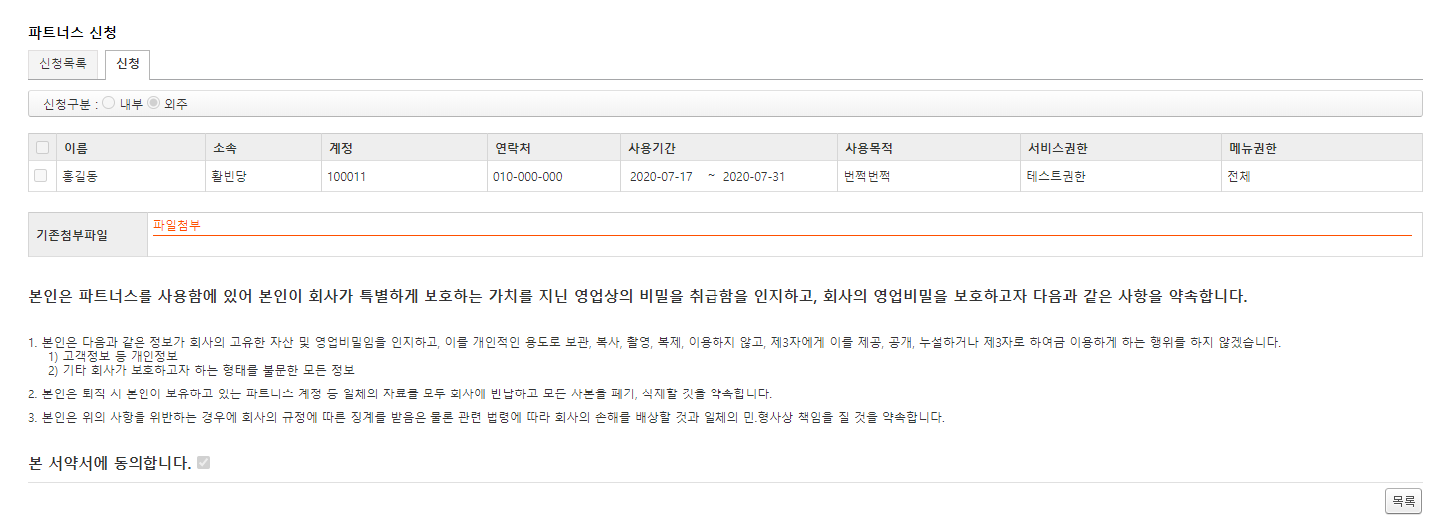
파트너스 신청서 – 신청 상세 화면
Description
1. 목록
- 신청 목록 페이지로 이동 : PartnersRequestList.aspx
1

